Slide 1

Predprimárne vzdelávanie v materských školách
PhDr. Viera Hajdúková, PhD.
29. apríl 2026

Slide 2
Obsah
Predprimárne vzdelávanie po novele školského zákona od 1. januára 2026 (zákonom č. 323/2025 Z. z.)
Pripravovaná novela vyhlášky o materskej škole

Slide 3
Dieťa zo sociálne znevýhodňujúceho prostredia
dieťaťom zo sociálne znevýhodňujúceho prostredia alebo žiakom zo sociálne znevýhodňujúceho prostredia je dieťa alebo žiak
spĺňa najmenej jednu podmienku podľa § 145a ods. 2
obaja zákonní zástupcovia získali najviac nižšie stredné vzdelanie; ak je zákonným zástupcom osoba, ktorá je slobodná, rozvedená alebo ovdovená a nevedie s inou osobou spoločnú domácnosť, tá získala najviac nižšie stredné vzdelanie,
obaja zákonní zástupcovia sú vedení v evidencii uchádzačov o zamestnanie najmenej 12 po sebe nasledujúcich mesiacov; ak je zákonným zástupcom osoba, ktorá je slobodná, rozvedená alebo ovdovená a nevedie s inou osobou spoločnú domácnosť, tá je vedená v evidencii uchádzačov o zamestnanie najmenej 12 po sebe nasledujúcich mesiacov,
dieťa alebo žiak je členom domácnosti, ktorej sa poskytuje pomoc v hmotnej núdzi,
žiak bol umiestnený vo výchovnom zariadení,
dieťa alebo žiak je žiadateľom o azyl, azylantom alebo cudzincom, ktorému bola poskytnutá doplnková ochrana, alebo
žiak nezískal predprimárne vzdelanie
2. zariadenie poradenstva a prevencie na základe diagnostického vyšetrenia potvrdilo skutočnosť podľa § 145ca ods. 1 písm. b), alebo
3. je členom domácnosti, v ktorej žije dieťa podľa prvého bodu a je splnená podmienka podľa § 145ca ods. 2 písm. a), b) alebo písm. c)

Slide 4
Sociálne znevýhodňujúce prostredie
sociálne znevýhodňujúce prostredie je podľa § 145ca ods. 1 prostredie
a) ktoré nepriaznivo ovplyvňuje rozvoj vedomostí, schopností, zručností, emocionálnych vlastností a osobnosti detí a žiakov, alebo
b) v dôsledku ktorého dieťa alebo žiak nemá veku primerane rozvinuté vedomosti, schopnosti, zručnosti, emocionálne vlastnosti a táto skutočnosť nevyplýva zo zdravotného znevýhodnenia.
na žiadosť školy s informovaným súhlasom zákonného zástupcu alebo zástupcu zariadenia
správu z diagnostického vyšetrenia poskytne ZPP zákonnému zástupcovi alebo zástupcovi zariadenia
informáciu o tom, že dieťa dôsledku SZP nemá veku primerane rozvinuté vedomosti, schopnosti, zručnosti, emocionálne vlastnosti a táto skutočnosť nevyplýva zo zdravotného znevýhodnenia oznámi škole
po potvrdení, že dieťa dôsledku SZP nemá veku primerane rozvinuté vedomosti, schopnosti, zručnosti, emocionálne vlastnosti a táto skutočnosť nevyplýva zo zdravotného znevýhodnenia dieťa absolvuje diagnostické vyšetrenie na tento účel každoročne
Vstup ZPP do procesu určovania, či je dieťa dieťaťom zo SZP

Slide 5
Získavanie údajov o spĺňaní podmienok - SZP
RFO
ÚPSVaR
RIS

Slide 6
Prijímanie na vzdelávanie v materskej škole – hlavný termín
V hlavnom termíne – len o prijímaní, nie o iných veciach podľa § 37 ods. 1 zákona č. 321/2025 Z. z.
Pre školský rok 2026/2027 od 1. do 31. mája 2026 naďalej s možnosťou riaditeľa MŠ podľa § 59 ods. 3 školského zákona = „Riaditeľ školy po dohode so zriaďovateľom určí termín podávania prihlášky na vzdelávanie v materskej škole na nasledujúci školský rok a podmienky na prijatie zverejní...
Od školského roku 2027/2028 od 1. apríla do 31. mája
Prihláška na vzdelávanie v materskej škole (3. marec 2026)
Portál Elektronické prihlášky do škôl: https://eprihlasky.iedu.sk/ – nič, čo sa zrealizuje cez e-prihlášky, sa nemusí tlačiť na účely osobného spisu

Slide 7
E-prihlášky
Ostatné podmienky – rozhodujúce pri určovaní poradia
Voľná kapacita – jej manažovanie až do uzatvorenia poradia (do prvej polovice júna)
Algoritmus = pomocník (na zaplnenie kapacít), nie pán
Systém vyznačí uchádzačov prijatých do MŠ s označenou vyššou prioritou
Systém posunie na voľné miesta ďalšie deti
Zoznam uchádzačov sa zverejňuje na verejne prístupnom mieste materskej školy, na webovom sídle MŠ a na webovom sídle určenom ministerstvom školstva (formou elektronickej vývesky); zoznam obsahuje namiesto mena a priezviska uchádzača vopred pridelený číselný kód a informáciu, či uchádzač bol alebo nebol prijatý na predprimárne vzdelávanie.
Ak bol uchádzač prijatý, informácia o prijatí v tomto zozname sa považuje za rozhodnutie o prijatí a deň zverejnenia zoznamu sa považuje za deň doručenia rozhodnutia o prijatí.
Vydanie rozhodnutia len na žiadosť rodiča

Slide 8
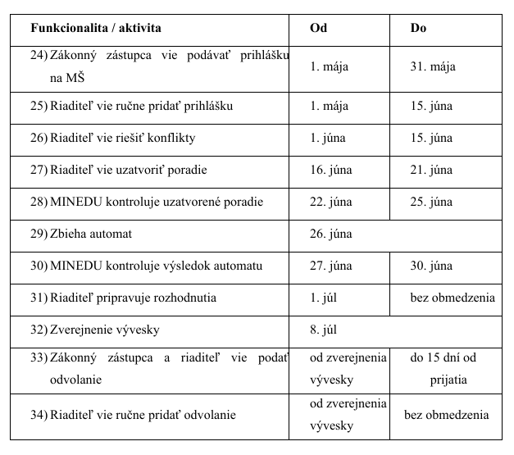
Termíny práce v systéme Elektronické prihlášky do škôl – MŠ

Slide 9
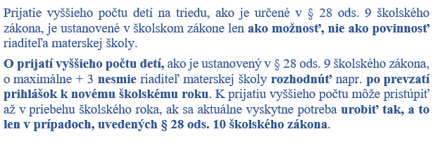
Prijímanie na vzdelávanie v materskej škole – počas školského roka
Počas školského roka – aj o prijatí aj o všetkých ostatných veciach podľa § 37 ods. 1 zákona č. 321/2025 Z. z.
Kedykoľvek mimo hlavného termínu
Možnosti zvýšiť najvyšší počet detí v triede MŠ (§ 28 ods. 10 ŠZ)

Slide 10
Rozhodovanie – § 37 ods. 1 zákona č. 321/2025 Z. z. o školskej správe...
MŠ, MŠ pre deti so zdravotným znevýhodnením alebo materská škola pre deti s nadaním rozhoduje o:
prijatí,
prijatí s určením adaptačného pobytu alebo diagnostického pobytu,
prijatí prestupom,
prijatí prestupom s určením adaptačného pobytu alebo diagnostického pobytu,
prerušení dochádzky do školy, ak nejde o PPV,
oslobodení od povinnosti dochádzať do školy dieťaťa, ktorému zdravotný stav neumožňuje vzdelávať sa, ak ide o PPV,
oslobodení od povinnosti dochádzať do školy a povolení individuálneho vzdelávania, ak ide o PPV,
povolení vzdelávania v škole mimo územia Slovenskej republiky, ak ide o PPV,
povolení vzdelávania v škole zriadenej iným štátom na území Slovenskej republiky so súhlasom zastupiteľského úradu príslušného štátu, ak ide o PPV,
povolení individuálneho vzdelávania v zahraničí, ak ide o PPV,
povolení vzdelávania v Európskych školách, ak ide o PPV,
pokračovaní plnenia PPV,
predčasnom skončení predprimárneho vzdelávania, ak nejde o PPV.

Slide 11
Štátny a školský vzdelávací program
Obsah štátneho vzdelávacieho programu sa rozšíri o:
osobitosti výchovy a vzdelávania detí a žiakov so ŠVVP v súlade s princípmi inkluzívneho vzdelávania, a
osobitosti výchovy a vzdelávania detí do troch rokov veku
ŠVP bude vydaný aj v jazyku príslušnej národnostnej menšiny
Školský vzdelávací program bude musieť obsahovať aj:
systém podpory detí v súlade s princípmi inkluzívneho vzdelávania a
stratégiu digitálnej transformácie vzdelávania
https://www.minedu.sk/data/att/b4d/35518.ed029a.pdf
ŠkVP MŠ s vyučovacím jazykom národnostnej menšiny sa bude môcť vydať aj v jazyku príslušnej národnostnej menšiny
Škola zosúladí do 31. augusta 2026 školský vzdelávací program s predpismi účinnými od 1. januára 2026
ŠkVP sa povinne zverejňuje na verejne prístupnom mieste, na webovom sídle školy a na webovom sídle určenom ministerstvom školstva do 60 dní od jeho schválenia/vydania
ŠVP
ŠkVP
IVP

Slide 12
§ 7a – individuálny vzdelávací program
(1) Podľa individuálneho vzdelávacieho programu sa s informovaným súhlasom zákonného zástupcu alebo zástupcu zariadenia môže vzdelávať:
a) dieťa alebo žiak, ktorého špeciálne výchovno-vzdelávacie potreby neumožňujú, aby sa vzdelával podľa školského vzdelávacieho programu školy, ktorú navštevuje, alebo
b) dieťa umiestnené vo výchovnom zariadení; ak je dieťa umiestnené vo výchovnom zariadení na základe rozhodnutia súdu, informovaný súhlas zákonného zástupcu alebo zástupcu zariadenia nahrádza vyjadrenie zariadenia poradenstva a prevencie.
(2) Individuálny vzdelávací program pre dieťa so špeciálnymi výchovno-vzdelávacími potrebami alebo pre žiaka so špeciálnymi výchovno-vzdelávacími potrebami na základe vyjadrenia zariadenia poradenstva a prevencie vypracuje pedagogický zamestnanec poverený riaditeľom školy v spolupráci so školským špeciálnym pedagógom, pedagogickým asistentom a odborným zamestnancom školy a po konzultácii so zákonným zástupcom; ak ide o žiaka základnej školy najmenej v piatom ročníku alebo o žiaka strednej školy, aj za účasti tohto žiaka.

Slide 13
Pedagogický asistent (§ 21 ods. 1 zákona č. 138/2019 Z. z.; § 145a ods. 2 písm. m) ŠZ)
Osobný asistent (§ 145c ŠZ)
poskytovaná zdravotná starostlivosť len zdravotníckym pracovníkom, ktorí sú v pracovnoprávnom vzťahu s príslušnou školou, a ktorí spĺňajú podmienky na výkon zdravotníckeho povolania lekár, sestra, verejný zdravotník alebo zdravotnícky záchranár podľa osobitného predpisu
Nepedagogický zamestnanec zabezpečujúci sebaobslužné úkony („pomocný vychovávateľ“) podľa § 145a ods. 2 písm. o) ŠZ
Účasť ZZ na VaV (§ 28 ods. 17 ŠZ)
podľa požiadaviek učiteľa a v spolupráci s OZ vytvára rovnosť príležitostí vo výchove a vzdelávaní, pomáha dieťaťu, alebo skupine detí pri prekonávaní architektonických, informačných, jazykových, zdravotných, sociálnych alebo kultúrnych bariér
Zdravotnícky pracovník v škole (§ 152a ŠZ)
Predprimárne vzdelávanie v materskej škole sa môže uskutočňovať so súhlasom riaditeľa aj s priamou účasťou zákonných zástupcov alebo nimi splnomocnenej osoby na výchove a vzdelávaní
zdravotnícky pracovník poskytuje dieťaťu zdravotnú starostlivosť výlučne na základe informovaného súhlasu ZZ dieťaťa
Školy a školské zariadenia umožnia prítomnosť osobného asistenta v školách a školských zariadeniach a vytvoria podmienky a poskytnú súčinnosť osobnému asistentovi vykonávajúcemu úlohy podľa osobitného predpisu
zabezpečenie sebaobslužných úkonov
PZ s úväzkom ako PZ, ktorému robí asistenciu;
financovanie na základe paušálneho pridelenia (z POP3 a zo ŠR) a zo ŠR
Podporné činnosti v MŠ (§ 152c ŠZ)
podpora adaptácie a socializácie detí a socializácia detí
podpora sebaobslužných činností detí a upevňovanie ich hygienických návykov, ochrany bezpečnosti a zdravia
Podpora odstraňovania bariér vyplývajúcich z potrieb detí zo SZP a detí so zdravotným znevýhodnením
Podpora rozvoja schopností, zručností, emocionálnych vlastností a osobnosti detí

Slide 14
Individuálne vzdelávanie podľa § 28b ods. 2 písm. a) = zo zdravotných dôvodov od 1. januára 2026
Ide o dieťa, ktorému jeho zdravotný stav neumožňuje účasť na PPV v kmeňovej MŠ
prílohou žiadosti je písomný súhlas pediatra vydaný na základe vyjadrenia lekára so špecializáciou v inom špecializačnom odbore ako všeobecné lekárstvo alebo pediatria
ak účasť na vzdelávaní v škole neumožňuje duševné zdravie, prikladá sa aj odporúčanie ZPP
zabezpečuje kmeňová MŠ – v rozsahu najmenej štyri hodiny týždenne
zrušenie IV rozhodnutím do 30 dní odo dňa doručenia žiadosti ZZ alebo ZZ o zrušenie povolenia IV (k žiadosti ZZ alebo ZZ priloží písomný súhlas pediatra vydaný na základe vyjadrenia lekára so špecializáciou v inom špecializačnom odbore ako všeobecné lekárstvo alebo pediatria)
výdavky spojené s IV podľa odseku 2 písm. a) znáša MŠ
Individuálne vzdelávanie, ktoré začalo dieťa podľa stavu účinného do 31. 12. 2025, sa do 31. 8. 2026 uskutočňuje podľa týchto predpisov

Slide 15
Individuálne vzdelávanie podľa § 28b ods. 2 písm. b) = na žiadosť ZZ od 1. januára 2026
Ide o dieťa, ktorého ZZ alebo ZZ o to požiadal
možno povoliť, len ak ZZ má najmenej úplné stredné všeobecné vzdelanie alebo ÚSOV
kmeňová MŠ v spolupráci so ZZ určí obsah IV dieťaťa bezodkladne
kmeňová MŠ v priebehu mesiaca február posúdi rozvoj vedomostí, zručností a kompetencií dieťaťa
ZZ má právo byť prítomný pri posúdení...
ak PZ pri posúdení ..., zistí dôvodné podozrenie na výskyt rizikového správania dieťaťa, ktoré môže ohroziť bezpečnosť a zdravie, oznámi túto skutočnosť riaditeľovi školy, ktorý navrhne ZZ vykonanie odbornej činnosti v ZPP a oznámi túto skutočnosť orgánu sociálnoprávnej ochrany detí a sociálnej kurately
výdavky spojené s IV podľa odseku 2 písm. b) znáša ZZ
zrušenie IV – ak platí niektorý z dôvodov ustanovených v § 28b ods. 13
o zrušení povolenia IV riaditeľ rozhodne do 30 dní od začatia konania a zároveň zaradí dieťa do príslušnej triedy kmeňovej MŠ
po zrušení IV podľa ods. 13 písm. c) až e) dieťa nemožno opätovne individuálne vzdelávať podľa odseku 2 písm. b)
Individuálne vzdelávanie, ktoré začalo dieťa podľa stavu účinného do 31. 12. 2025, sa do 31. 8. 2026 uskutočňuje podľa týchto predpisov

Slide 16
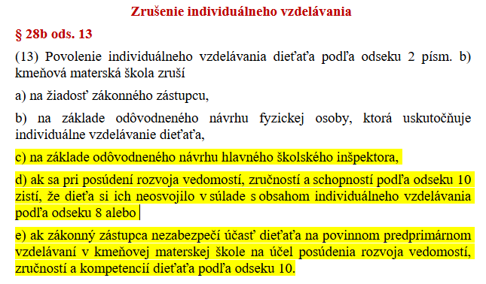
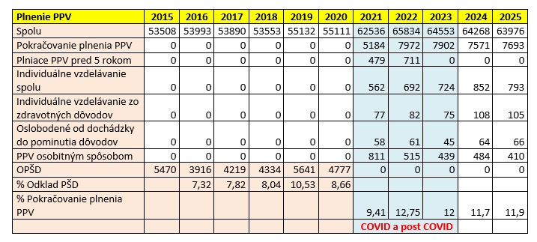

Slide 17
Prijímanie dieťaťa prestupom (§ 28d ŠZ)
Dieťa je prijaté v MŠ „A“
riaditeľ MŠ „A“ do 15 dní od doručenia kópie rozhodnutia zašle riaditeľovi MŠ „B“ kópiu dokumentácie dieťaťa vrátane:
- pedagogickej dokumentácie (t. j. osobného spisu),
- ďalšej dokumentácie (záznamov z pedagogického diagnostikovania),
- podkladov k poskytovaniu podporných opatrení,
- informácií podľa § 144 ods. 7 písm. d) a
- dokladov od orgánu sociálnoprávnej ochrany detí a sociálnej kurately.
Obaja riaditelia túto zmenu nahlásia do centrálneho registra
Žiadosť ZZ alebo ZZ o prestup z MŠ „A“ (z akýchkoľvek dôvodov na strane ZZ alebo ZZ) dieťaťa do MŠ „B“ (prikladá k nej aj potvrdenie o zdravotnej spôsobilosti, ak sa dieťaťu poskytuje podporné opatrenie, jej prílohou je aj vyjadrenie zariadenia poradenstva a prevencie na účel podporného opatrenia, z ktorého vyplýva aktuálnosť potreby poskytovania príslušného podporného opatrenia)
riaditeľ MŠ „B“ je povinný bez zbytočného odkladu poskytnúť kópiu rozhodnutia o prijatí dieťaťa prestupom riaditeľovi MŠ „A“
rozhodnutie o prijatí dieťaťa prestupom vydané riaditeľom MŠ „B“ (ak je voľná kapacita)
Prijatie prestupom je možnosť pre všetky deti, bez ohľadu na ich vek a čas
uplatňuje sa len ak ide o MŠ alebo ŠMŠ zapísanú v sieti Š a ŠZ (t. j. len v rámci SR)
neuplatňuje sa ak ide o zariadenie predprimárneho vzdelávania
Ak ide o dieťa, ktorému sa poskytuje starostlivosť v CDR pobytovou formou na základe rozhodnutia súdu, MŠ, do ktorej má byť prijaté dieťa prestupom, určí RÚŠS na základe žiadosti zástupcu zariadenia; RÚŠS určenú MŠ oznámi zástupcovi zariadenia bezodkladne. RÚŠS určí MŠ, ktorá: je najbližšie alebo má najlepšiu dostupnosť hromadnou dopravou k organizačnej súčasti CDR, v ktorej sa dieťaťu poskytuje starostlivosť. RÚŠS určenie MŠ vopred prerokuje s riaditeľom tejto MŠ a jej zriaďovateľom. Žiadosť o prijatie prestupom následne podá zástupca zariadenia MŠ určenej príslušným RÚŠS.
V rozhodnutí o prijatí prestupom môže byť určený adaptačný alebo diagnostický pobyt

Slide 18
Dieťa v dvoch materských školách: 2 prípady = 2 riešenia
Bez ohľadu na vek a len v SR (§ 28 ods. 14 školského zákona)
Ak dieťa plní predprimárne vzdelávanie v dvoch materských školách striedavo, osvedčenie o získaní predprimárneho vzdelania vydáva materská škola, do ktorej bolo prijaté skôr, ak nebolo rozhodnutím súdu určené inak, alebo ak sa riaditelia materských škôl nedohodli inak.
Na účely financovania v SR: https://crinfo.iedu.sk/vykazy/documents/MetodickePokyny/03_Evidencia%20dietata_ziaka_striedava%20starostlivost.pdf
Len dieťa plniace PPV alebo pokračujúce v plnení PPV (§ 28 ods. 15 školského zákona)
Ak bolo dieťa, ktoré plní PPV, rozhodnutím súdu zverené do striedavej osobnej starostlivosti oboch rodičov v SR a v zahraničí a plní povinné predprimárne vzdelávanie striedavo v škole v SR a v škole v zahraničí, čas dochádzky do školy v zahraničí škola v SR neeviduje ako neprítomnosť dieťaťa.
Škola v SR vydáva dieťaťu osvedčenie o získaní predprimárneho vzdelania samostatne.
Zákonný zástupca predloží riaditeľovi školy v SR doklad s uvedením názvu a adresy školy, ktorý potvrdzuje, že dieťa navštevovalo príslušnú školu v zahraničí; doklad sa predkladá každé dva mesiace, alebo ak obdobie dochádzky do školy v zahraničí trvá podľa rozhodnutia súdu dlhšie ako dva mesiace, predkladá sa vždy po skončení tohto obdobia.

Slide 19
Zanechanie vzdelávania
§ 161r ods. 2 školského zákona
Ak odídenec, ktorý je štátnym občanom Ukrajiny, chce zanechať vzdelávanie z dôvodu trvalého opustenia Slovenskej republiky, oznámi to písomne riaditeľovi školy; ak ide o neplnoletého odídenca, písomné oznámenie podáva jeho zákonný zástupca. Túto zmenu nahlási riaditeľ školy do centrálneho registra. Odídenec prestáva byť dieťaťom materskej školy, žiakom základnej školy alebo žiakom strednej školy dňom, ktorý nasleduje po dni, keď riaditeľovi školy bolo doručené oznámenie o zanechaní vzdelávania, alebo dňom uvedeným v oznámení o zanechaní vzdelávania, najskôr však dňom, ktorý nasleduje po dni, keď bolo doručené. Ak plnoletý odídenec alebo zákonný zástupca neplnoletého odídenca neoznámi riaditeľovi školy zanechanie vzdelávania a neospravedlnene sa nezúčastňuje na výchovno-vzdelávacom procese, uplynutím 30. dňa od jeho poslednej účasti na výchovno-vzdelávacom procese prestáva byť dieťaťom materskej školy, žiakom základnej školy alebo žiakom strednej školy.
ZZ alebo ZZ písomne oznámi zanechanie vzdelávania dieťaťa v MŠ
1. dieťa prestáva byť dieťaťom MŠ dňom, ktorý nasleduje po dni, keď riaditeľovi MŠ bolo doručené oznámenie o zanechaní vzdelávania
2. alebo dňom uvedeným v oznámení o zanechaní vzdelávania, najskôr však dňom, ktorý nasleduje po dni, keď bolo doručené
túto zmenu riaditeľ MŠ nahlási do centrálneho registra a zaznamená ju do osobného spisu dieťaťa
ak ZZ alebo ZZ neoznámi riaditeľovi MŠ zanechanie vzdelávania a dieťa sa neospravedlnene nezúčastňuje na VVČ, uplynutím 30. dňa od jeho poslednej účasti na VVČ prestáva byť dieťaťom príslušnej MŠ
len
ak
nejde
o
PPV

Slide 20
Predčasné skončenie predprimárneho vzdelávania
dieťa sústavne alebo závažným spôsobom porušuje školský poriadok
ZZ dieťaťa alebo ZZ nedodržiava podmienky predprimárneho vzdelávania dieťaťa určené školským poriadkom
ZZ dieťaťa alebo ZZ neinformuje MŠ o zmene zdravotnej spôsobilosti dieťaťa, jeho zdravotných problémoch alebo iných závažných skutočnostiach, ktoré majú vplyv na priebeh V a V
ZZ dieťaťa alebo ZZ bezdôvodne odmietne s dieťaťom absolvovať diagnostické vyšetrenie, ak sa ŠVVP dieťaťa prejavia po jeho prijatí do MŠ a je potrebné zmeniť formu vzdelávania dieťaťa
predčasné skončenie PV odporučí zariadenie poradenstva a prevencie, všeobecný lekár pre deti a dorast alebo lekár so špecializáciou v inom špecializačnom odbore ako všeobecné lekárstvo alebo zubný lekár
len
ak
nejde
o
PPV

Slide 21
Poskytnutie dokumentácie dieťaťa do ZŠ – na vyžiadanie
Podľa § 59 ods. 14 školského zákona: (14) Riaditeľ základnej školy požiada do 15. septembra riaditeľa príslušnej materskej školy o poskytnutie kópie dokumentácie dieťaťa v rozsahu podľa § 28d ods. 3. Riaditeľ príslušnej materskej školy kópiu dokumentácie poskytne do 15 dní od doručenia žiadosti riaditeľa základnej školy
pedagogickej dokumentácie (t. j. osobného spisu),
ďalšej dokumentácie (záznamov z pedagogického diagnostikovania),
podkladov k poskytovaniu podporných opatrení,
informácií podľa § 144 ods. 7 písm. d) a
dokladov od orgánu sociálnoprávnej ochrany detí a sociálnej kurately.

Slide 22
Ďalšie zmeny
Podmienky sústreďovania detí do inej MŠ toho istého zriaďovateľa počas mesiacov júl a august (§ 150a ods. 1)
Možnosti dočasného obmedzenia alebo prerušenia prevádzky MŠ zriaďovateľom, RÚŠS aj ministerstvom školstva (§ 150a ods. 2 - 4)
Pravidlá používania komunikačného prostriedku počas školského vyučovania môže upraviť MŠ, SŠ, ZUŠ alebo JŠ v školskom poriadku. (§ 151a ods. 5)
Každá MŠ, ZŠ a SŠ je povinná preukázateľne spolupracovať s najmenej jedným vybraným ZPP, ktoré vykonáva odbornú činnosť pre pedagogických zamestnancov a odborných zamestnancov podľa § 131 ods. 4 písm. j) a ods. 5 písm. i) = metodickú činnosť a supervíznu činnosť pre školský podporný tím, pedagogických zamestnancov, odborných zamestnancov a zákonných zástupcov alebo zástupcov zariadenia. Ak sa škola nedohodne na spolupráci s najmenej jedným ZPP, orgán miestnej štátnej správy v školstve (t. j. RÚŠS) určí ním zriadené ZPP, ktoré bude tieto odborné činnosti pre školu vykonávať. (§ 132 ods. 3)
MŠ, bola do 31. marca 2026 preukázať RÚŠS spoluprácu so ZPP v oblasti odborných činností podpornej úrovne tretieho stupňa alebo štvrtého stupňa (§ 131 ods. 4 a 5) v rozsahu metodickej činnosti a supervíznej činnosti podľa predpisov účinných od 1. januára 2026 (§ 161y ods. 22)

Slide 23
Dieťa, ktoré dosiahne 6 rokov do 31. augusta
Získalo predprimárne vzdelanie – bolo mu vydané osvedčenie o získaní predprimárneho vzdelania
dosiahne
školskú spôsobilosť
1. septembra nastupuje do 1. ročníka ZŠ
Dieťa dovŕši šesť rokov veku
(musí absolvovať zápis do ZŠ)
1. septembra nastupuje do úvodného ročníka ZŠ, ak ho škola zriadi a ak ide o dieťa s NKS ľahkého stupňa/vývinové poruchy ľahkého stupňa
nedosiahne školskú spôsobilosť
1. septembra nastupuje do prípravného ročníka ZŠ pre žiakov so ZZ (okrem žiakov s NKS ľahkého stupňa alebo s vývinovými poruchami ľahkého stupňa), ak ho škola zriadi
1. septembra pokračuje v plnení PPV v MŠ

Slide 24
Základné informácie = školský rok 2025/2026
Materské školy: 3 163
Zriadené obcou: 2 776
Cirkevné: 117
Súkromné: 270
S počtom detí 10 a menej: 92
Materské školy pre deti so zdravotným znevýhodnením: 95; vzdeláva sa v nich 2 133 detí
Deti: 177 798
Cudzinci: 3 360
Triedy: 9 301 (9 006 – celodenná VaV; 295 poldenná VaV)
Samostatné triedy pre deti plniace PPV: 2 551
Špeciálne triedy v bežných materských školách: 28; vzdeláva sa v nich 249 detí z celkového počtu 2 150 detí so zdravotným znevýhodnením
S vyučovacím jazykom slovenským: 2 797
S vyučovacím jazykom príslušnej národnostnej menšiny
S vyučovacím jazykom slovenským a s jazykom príslušnej národnostnej menšiny
S iným vyučovacím jazykom
Učitelia: 18 304 (18 216 – ženy)
Pedagogický asistent: 1 484
Školský psychológ: 75
Školský špeciálny pedagóg: 169
V individuálnom vzdelávaní spolu: 793
V individuálnom vzdelávaní zo zdravotných dôvodov: 105
V individuálnom vzdelávaní na žiadosť rodičov: 688
Plniace PPV osobitným spôsobom: 410
Oslobodené od povinnosti dochádzať do MŠ: 66

Slide 25
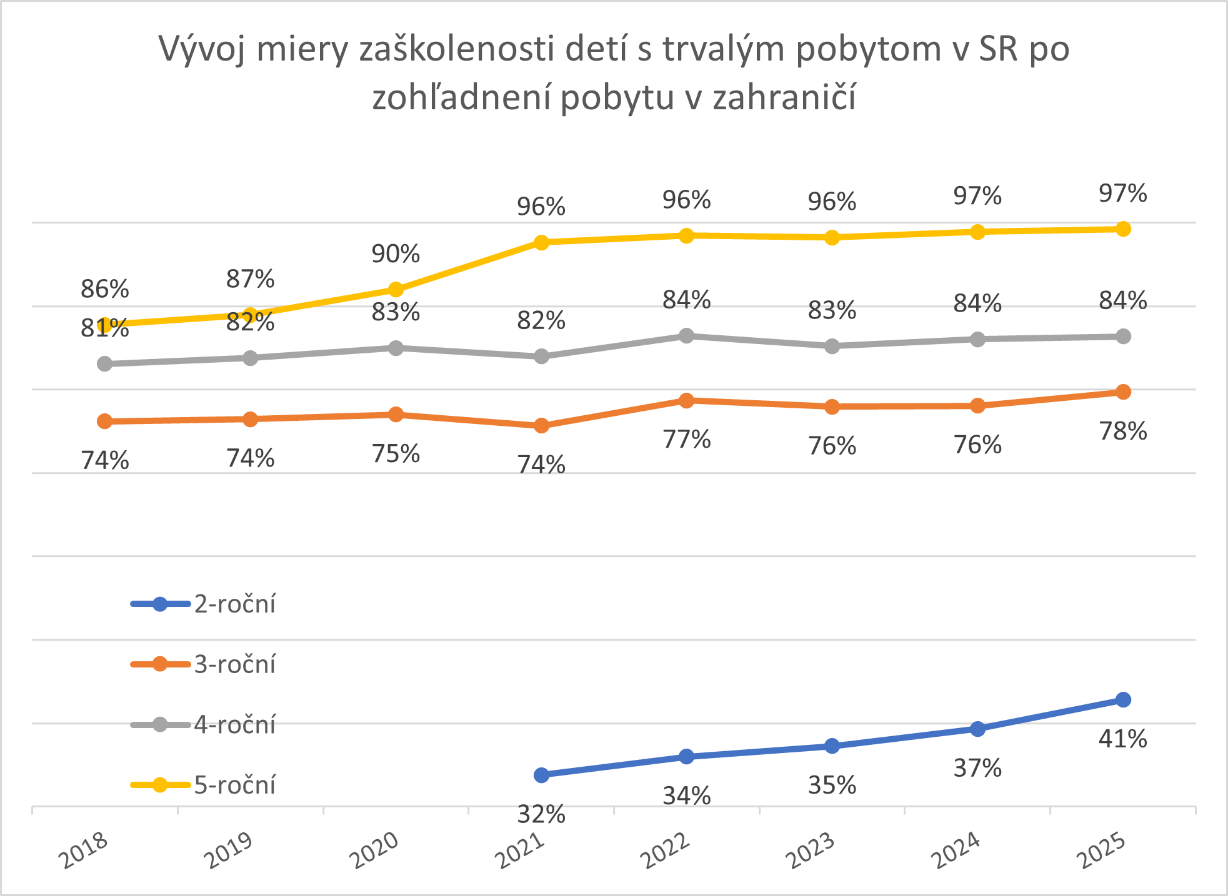

Slide 26


